Slide 1
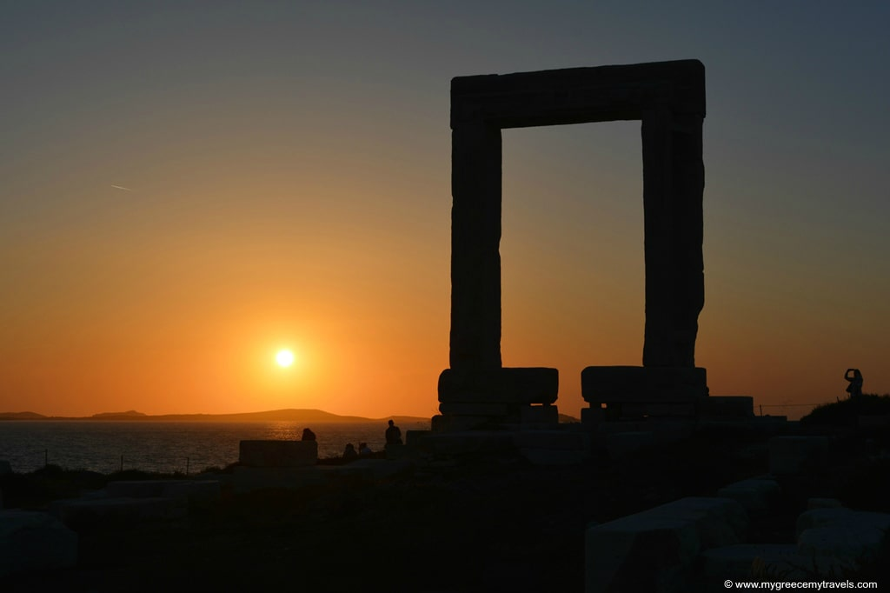
Portara sa Naksosa – nebeska kapija
Aleksandra Bajić i Milan Dimitrijević

Slide 2
Portara je monumentalna kapija, 7m visoka, 4,6m široka; njen otvor je 6.2m x 3.8m. Nalazi se na steni Palatia. Veruje se da ju je sagradio Ligdamis, vladar Naksosa i saveznik Pizistrata Atinjanina, oko 530. godine stare ere. (Herodot , Istorija, 1,61-63).
Ne postoji konsenzus među naučnicima da li je to ulaz u hram (koji nikada nije dovršen) posvećen Apolonu, ili je svetilište sagrađeno u čast Dionisa.

Slide 3
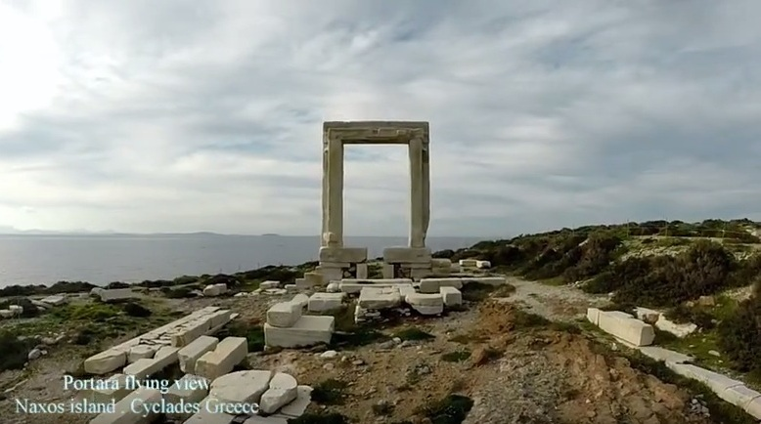
Table no.1: Coordinates of Portara
Portara | Klasični (ᵒ) | Decimalni | WGS/UTM
N širina | 37º06’36.9“ N | 37.110257º | y = 4108342.4
E dužina | 25º22’20.4“ E | 25.372333º | x = 355380.64

Slide 4
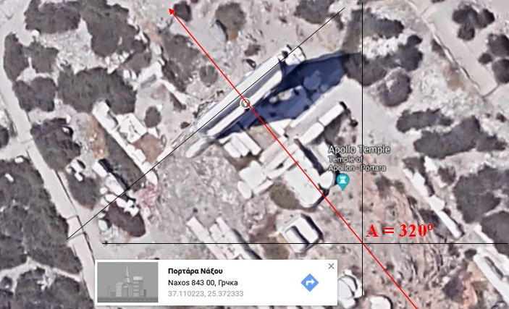
A’=320º28’. Pripada zoni 35 S WGS/UTM, centralni meridian je 27º E. Meridijanska convergencija nije zanemarljiva:
γ = 58’ 56”. Aksijalni azimut iznosi: A= c. 319º 39’

Slide 5
Gotfrid Gruben, (2001, str. 371-372), nemački arhitekta i arheolog smatra da je hram na Palatiji bio posvećen Apolonu, jer je okrenut ka ostrvu Delos, mestu Apolonovog rođenja.
Sara Moris (2007, str. 96-108), klasični arheolog, nije sasvim ubeđena da je Portara sagrađena kao ulaz u Apolonov hram. Navodi činjenicu da je celo ostrvo Naksos bilo posvećeno Dionisu a hram je sagrađen na zapadnoj strani ostrva, što bi bilo neobično ako je posvećen solarnom božanstvu. Prema mitu, Dionis je rođen i odrastao na Naksosu (Homer, Hymna Dionisu, f. 1, stih. 2; Diod. Sicul, Biblioteca Historica 3. 66, 5.52);

Slide 6
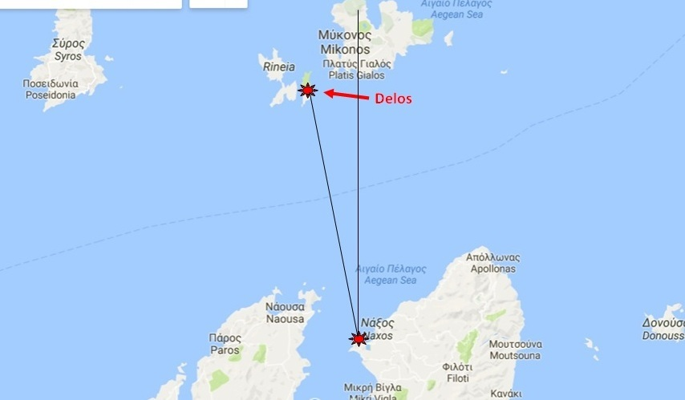
Da li je hram okrenut prema Delosu?
NIJE !...
Greška iznosi c. 25º
Pravac od Palatije (Naxos) prema Delos (A = c. 344º)

Slide 7
Prema čemu je orijentisan taj hram?
Portara | Azimut (A) | Declinacija (δ) | Altituda (h – r)
 | 319º 39’ | 39º 2’ 38” | 0º – 34’ 29”
Tri sazvežđa: Corona Borealis, Lyra and Cygnus. Prvo je u vezi sa mitologijom Dionisa, druga dva su povezana sa Apolonom:
Azimuti zalaska zvezda Alphekka, Vega i Deneb
530. p.n.e. (Stellarium 19.1)
(Stellarium 19.1) | Declinacija | Azimut zalaska
Alphekka | 37º59'14'' | 320º 20’ 58”
Vega | 38º57'33'' | 322º 37’ 46”
Deneb | 38º20’29” | 321º 45’ 09”

Slide 8
Alphekka, Vega i Deneb / astronomski događaji
(PLSV) | a.j.i. | a.j.z. | a.v.i. | a.v.z.
Alphekka | Oct. 3rd | July 11th | March 7th | Dec. 3rd
Vega | Nov. 10th | Aug. 22th | Apr. 19th | Jan. 24rd
Deneb | Dec. 9th | Sept. 14th | May 12th | Feb. 16th
Prema poznatom mitu, Dionis je sreo Arijadnu, kćerku Minosa, upravo tu, na Palatiji, onda kada ju je napustio Tezej. Bog je oddlučio da se oženi sa njom i Arijadna nije odbila njegovu ljubav. Tada joj je dat dragoceni poklon: zlatna kruna, koju je iskovao Hefest, ukrašena sa devet dragulja. Kasnije, kruna je bila uzneta u nebo, da postane sazvežđe, poznato kod Grka kao Stefanos ili Kritska Kruna. (Hyginus, Astronomica, 2,5,1). Danas je poznato kao Corona Borealis (Severna kruna).

Slide 9
Prividni večernji zalazak Vege, 24. januara, mogao bi da bude povezan sa praznikom Lenaia (Λήναια), koji je posvećen Dionisu.
Održavao se u Atini, u mesecu po imenu Gamelion, koji grubo odgovara januaru / februaru.
Corona Borealis je bila u zenitu istoga dana, pre izlaska Sunca (6:16 ujutro), kada je Sunce bilo 12ᵒ ispod horizonta, spremajući se da izađe (Stellarium).
Sećanje na ovaj praznik bi moglo da bude sačuvano do danas: Pravoslavna crkva slavi Sv. Trifuna 1. februara prema julijanskom kalendaru ili 14. februara prema gregorijanskom. Veruje se da je Sv. Trifun zaštitnik vinograda i vinogradara...

Slide 10
Prividni jutarnji zalazak Vege (Lyra), 22. avgusta, mogao bi da bude u vezi sa slabo poznatim arhajskim praznikom Metageitnia (Μεταγειτνια), koji je bio posvećen Apolonu, u ulozi zaštitnika kolonista. Slavljen je u mesecu po imenu Metageitnion, grubo avgust / septembar. Prema mitu, praznik je ustanovio Tezej, po povratku sa Krita
Uveče istoga dana, kada je Sunce sišlo 10º ispod horizonta, Lira je bila veoma blizu zenitu. (Stellarium 19.1).

Slide 11
Znajući za verovanje da je Apolon odsutan u toku zime, jer je na svom putu za Hiperboreju jašući na leđima svog labuda, pojavljuje se sled astronomskih događaja, koji se vidi na Tabeli 2:
10. novembra se mogao posmatrati jutarnji (helijakalni) izlazak zvezde Vega (Lyra);
3. decembra Alpheka (Corona Borealis) je imala svoj večernji zalazak (vidljiv kroz otvor Portare);
9. decembra Deneb (Cygnus) je imao svoj jutarnji (helijakalni) izlazak.
Sve ovo bi moglo da znači da je večernji zalazak Alfeke bio signal Dionisovim sveštenicima da preuzmu kontrolu nad hramom. Kada bi izišao Deneb, Apolon je odlazio na put...

Slide 12
I zbilja, najvažniji Dionisov praznik, Seoske Dionizije je bio blizu. Održavan je u Atini ubrzo posle kratkodnevice, u mesecu koji se zvao Posidonium i grubo odgovara decembru /januaru. Kada je julijanski kalendar kreiran 46. p.n.e. kratkodnevica je bila 25. decembra. U šestom veku stare ere, kratkodnevica je bila 27. decembra, prema proleptičkom gregorijanskom kalendaru.
Centralni događaj praznika je bio pompe (πομπή), procesija.
Nakon svog večernjeg zalaska, Corona Borealis nije bila vidljiva na nebu pre ponoći. To je moglo da bude shvaćeno kao primordijalno vreme, kada Kruna još nije bila uzneta na nebo.
Dionis je upravo trebalo da sretne svoju voljenu Arijadnu...

Slide 13
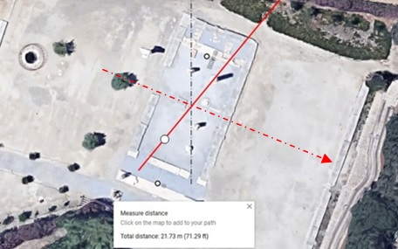
Odakle je procesija trebalo da krene, ako je ovaj praznik bio slavljen na Naksosu? Kuda bi trebalo da ide? Kako su ljudi znali gde treba da se okupe?
Postojao je jedan hram, manji i stariji, u Iriji na Naksosu, posvećen Dionisu. Sagrađen je oko 50 godina pre hrama sa Portarom.

Slide 14
Irija | Klasični (ᵒ) | Decimalni | WGS/UTM
Latitude | 37º04’39.6º N | 37.077692º | y = 4104715
longitude | 25º22’50.75 E | 25.380766º | X = 356068
Geografske koordinate hrama u Iriji
Postojale su dve kolonade od osam jonskih stubova unutar hrama, od kojih je pet delimično sačuvano.
Najseverniji i najjužniji stub definišu pravac sever-jug (greška ne prelazi 0.10º), pa postoji mogućnost da je cela građevina bila orijentisana prema nekom astronomskom događaju.

Slide 15
Kada bi svi stubovi bili sačuvani, druga dijagonala bi bila na azimutu od A= c. 40º što je približan azimut izlaska Alfeke (α CrB), u uslovima ravnog horizonta. Horizont jeste približno ravan...

Slide 16
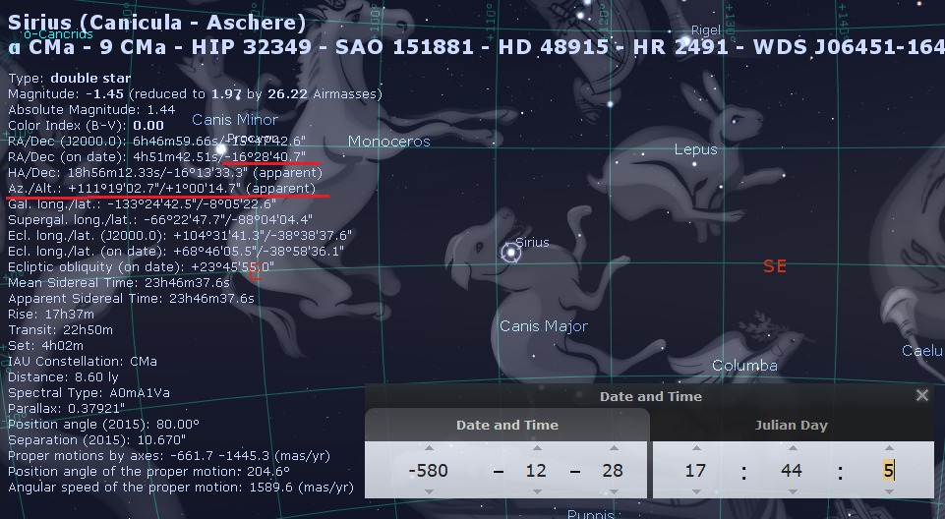
Poprečna osovina hrama je na azimutu A = 111º 30’

Slide 17
Prema Stelarijumu 19.1, astronomskom softveru, to je gotovo tačan azimut pravca prividnog večernjeg izlaska Sirijusa. Ovaj astronosmski događaj se odigravao uoči kratkodnevice – pravo vreme za za proslavu Seoskih Dionizija...
Tako, Dionisov sveštenik je mogao da kaže:
“Sirijus izlazi; Kruna još uvek nije na nebu. Sada je drevno vreme, kada ona još uvek nije uznesena na nebo a Dionis će da sretne svoju voljenu Arijadnu na Palatiji. Hajde da pripremimo ponude (Bogovima) i odemo tamo!...”

Slide 18
Sada izgleda sasvim verovatno da su tri praznika bila planirana da se slave u hramu sa Portarom: Metageitnia (posvećen Apolonu) i dva zimska praznika, Seoske Dionizije i Lenaja (oba posvećena Dionisu).
Dva boga su imala svoj “time sharing” aranžman...
Ovo istraživanje pribavlja nekoliko novih indikacija da je zvezdani kalendar imao svoj značaj u određivanju datuma antičkih grčkih praznika. Time su osnaženi zaključci arheoastronoma, koji su se do sada bavili orijentacijom grčkih hramova: (Castro, B.M; Liritzis, J; Niquist, A: 2015; Boutsikas, E. 2008 …). Zvezdani kalendar, zajedno sa upotrebom gnomona, predstavlja dobar „alat“ za praćenje toka solarne godine.

Slide 19
HVALA NA PAŽNJI!

